Slide 1
Проект по поиску шпионов
https://github.com/lieandie/SpyAirlinesParsing
https://drive.google.com/open?id=1UX4EDMB85EP-iwg-Yppqy48hXR97x8ow
Семянников Глеб
Скубников Кирилл
Вощинина Мария

Slide 2
Обзор
Данные датасета содержат информацию из 7 источников:
FrequentFlyerForum-Profiles.json
SkyTeam-Exchange.yaml
Skyteam_Timetable.pdf
BoardingData.csv
YourBoardingPassDotAero.xmls
PointzAggregator-AirlinesData.xml
Sirena-export.tab

Slide 3
Анализ проблемы
Разные форматы
Пропуски
Дублирование
Все данные представлены в разных форматах. Требуется распарсить все данные и привести к единому формату
Данные содержат пропуски, что осложняет анализ. При этом можно попытаться достать данные про какой-либо объект из другого источника, где фигурирует этот объект
Данные могут повторяться как внутри одного источника, так и между разными источниками. Такие ситуации нужно отслеживать и удалять дубликаты

Slide 4
Цель проекта:
Привести данные к одному формату
Провести первичный анализ на шпионов

Slide 5
Консолидация данных

Slide 6
Варианты решения проблемы
Реляционный подход (разные сущности)
Преимущества:
Наглядность
Четкая структура
Занимает меньше памяти
Легко перенести в БД
Недостатки:
Сложность (об этом далее)
Создание flat-объекта
Преимущества:
Решение несколько проще
Анализ проходит быстрее
Недостатки:
Не наглядно
Сложно восстановить исходную структуру

Slide 7
Реляционный подход
Порядок действий:
Парсинг исходных файлов
Определение структуры модели
Обеспечение механизма консолидации данных
Использование механизма консолидации для наполнения модели данными

Slide 8
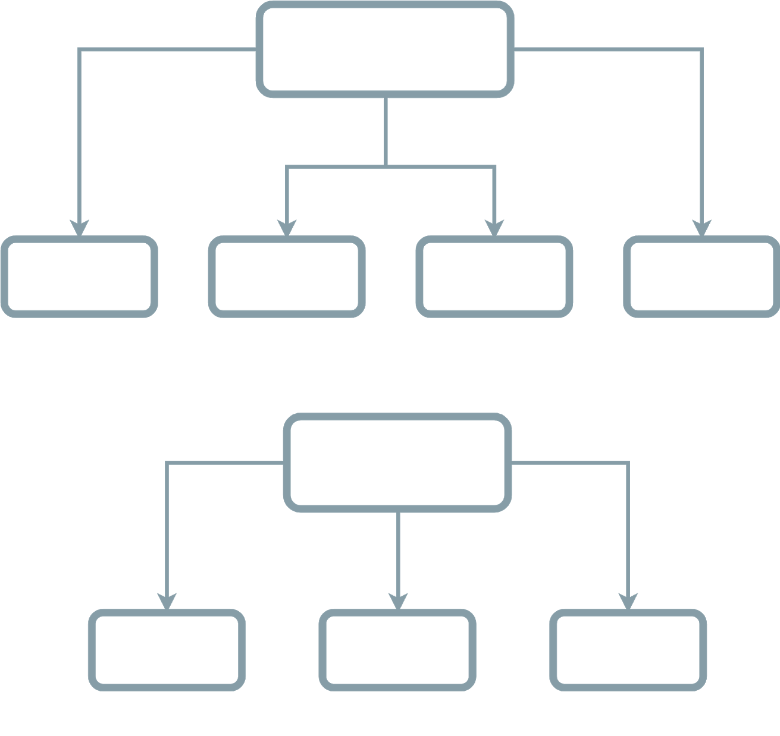
Парсинг файлов
Пример парсинга файлов:
FrequentFlyerForum-Profiles.json
loyality.csv
account.csv
place.csv
flight.csv
SkyTeam-Exchange.yaml
flight
card.csv
sit.csv

Slide 9
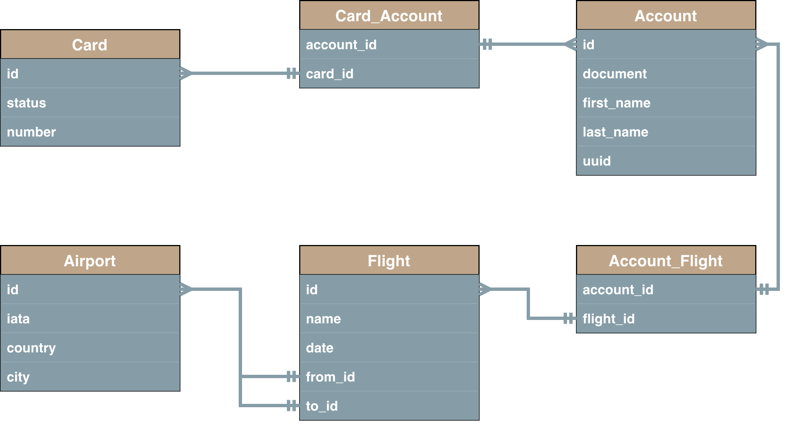
Разработанная модель данных

Slide 10
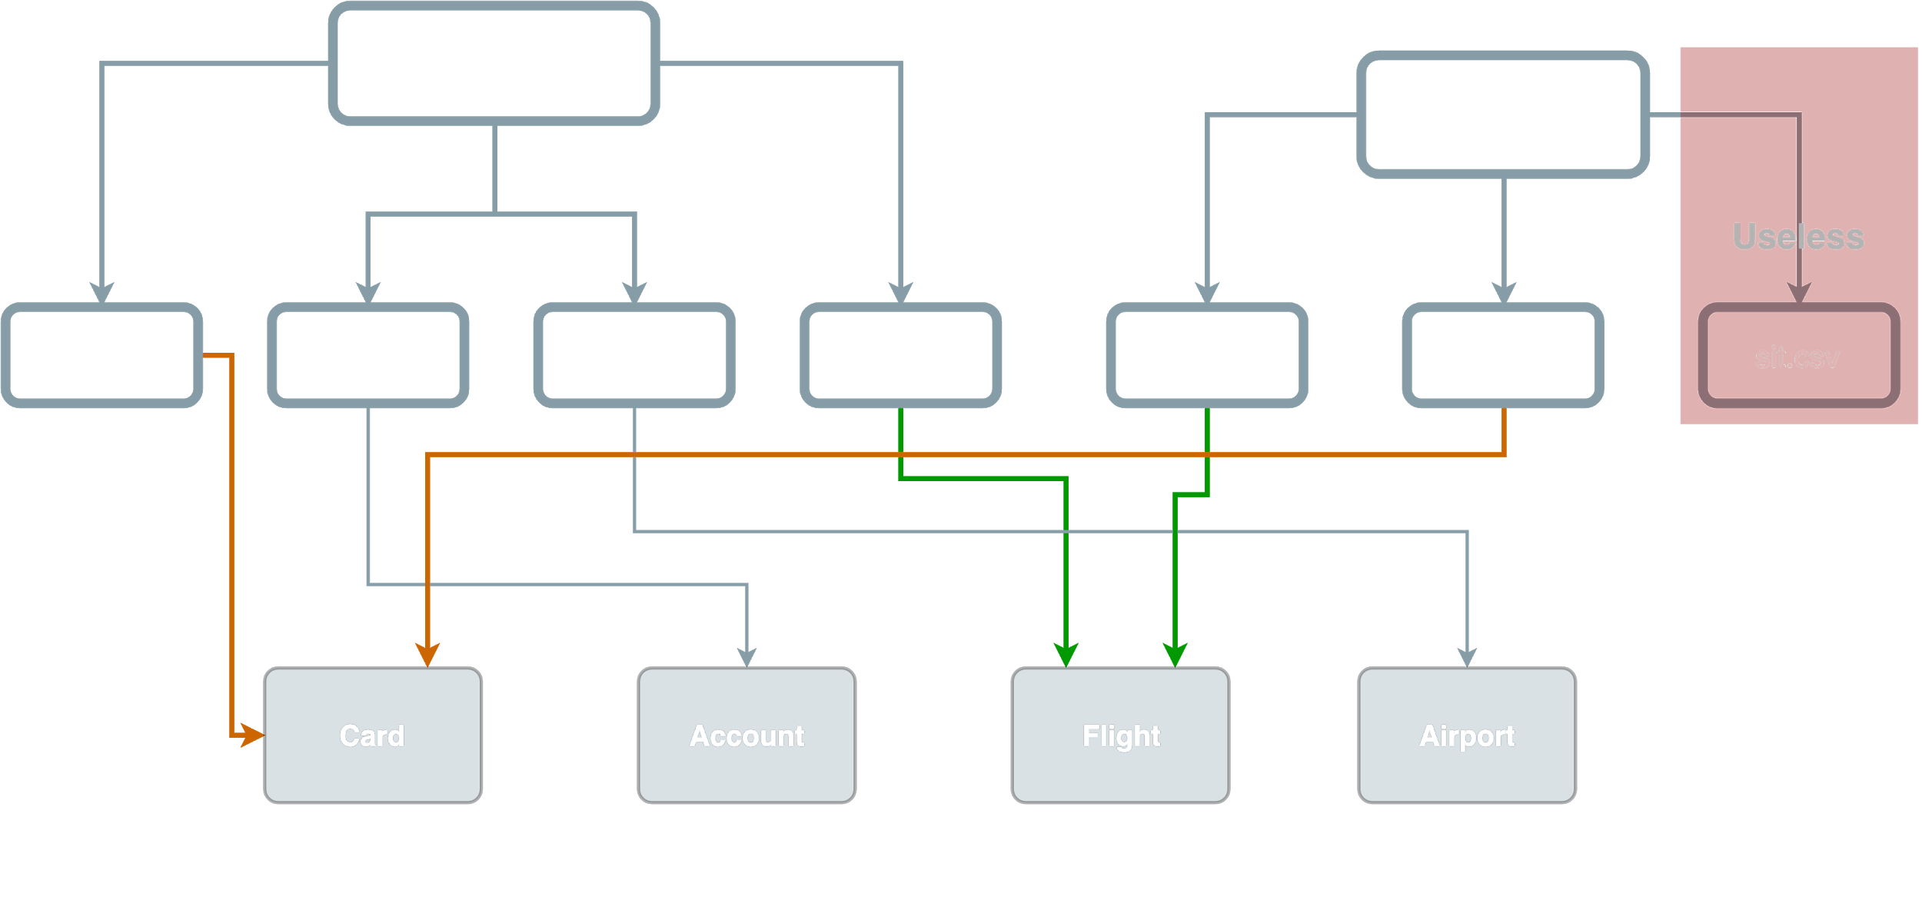
Консолидация

Slide 11
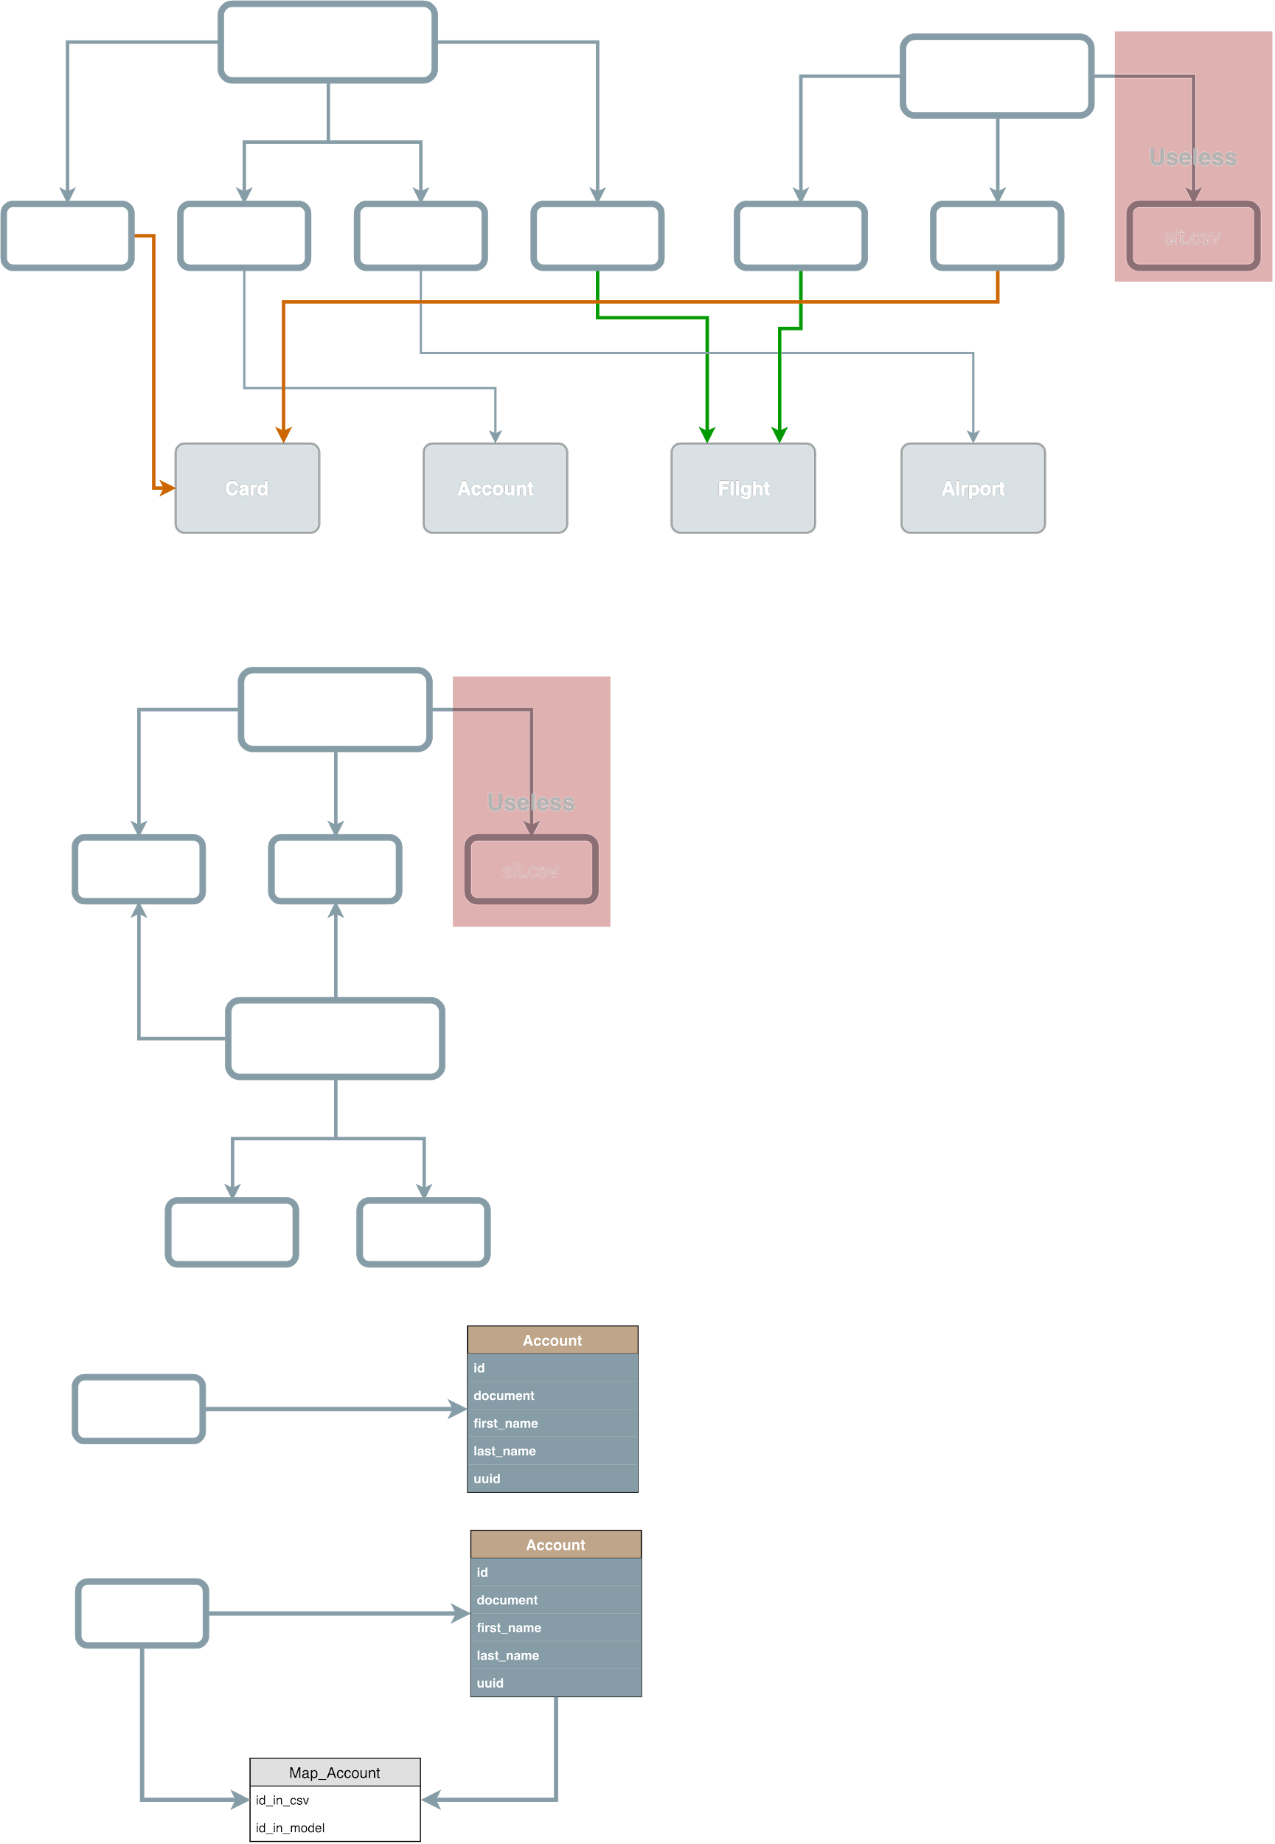
Консолидация
Принцип работы:
Добавить запись об объекте
Система проверяет есть ли такой объект, если есть - возвращает его id, если нет, то создает новый
Создается связь между id в csv и id в модели (для последующего маппинга)
Добавляются связанные объекты из csv
В конечной модели создаются связи между новыми объектами (используется запись маппинга)

Slide 12
Консолидация
Принцип работы:
Добавить запись об объекте
Система проверяет есть ли такой объект, если есть - возвращает его id, если нет, то создает новый
Создается связь между id в csv и id в модели (для последующего маппинга)
Добавляются связанные объекты из csv
В конечной модели создаются связи между новыми объектами (используется запись маппинга)

Slide 13
Сложность вычислений
Проблема
Для проверки наличия объекта в модели нужно проверить все объекты, которые там есть!
O(n)
Решение
Использование хеш-таблиц!
Почти O(1) на все операции

Slide 14
Создание flat-объекта
Порядок действий:
Парсинг исходных файлов
Приведение полей к одному формату
Выделение основных точек консолидации
Формирование flat-объекта

Slide 15
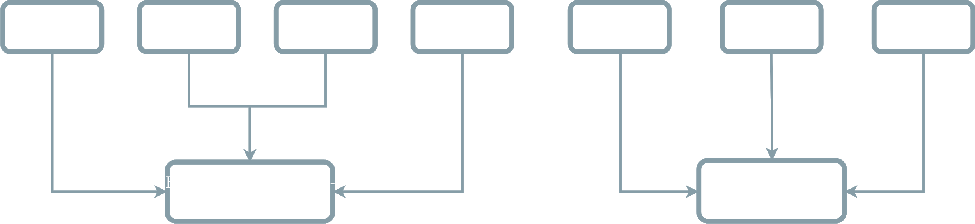
Парсинг файлов
Выходные результаты парсинга взяты из реляционного подхода
Средствами библиотеки pandas была восстановлена flat модель исходных данных

Slide 16
Парсинг файлов
FrequentFlyerForum-Profiles.csv
PointzAggregator-AirlinesData.xml.csv
Sirena-export-fixed.tab.csv
SkyTeam-Exchange.csv
YourBoardingPassDotAero.xmls.csv
BoardingData.csv

Slide 17

Приведение полей к одному формату

Slide 18
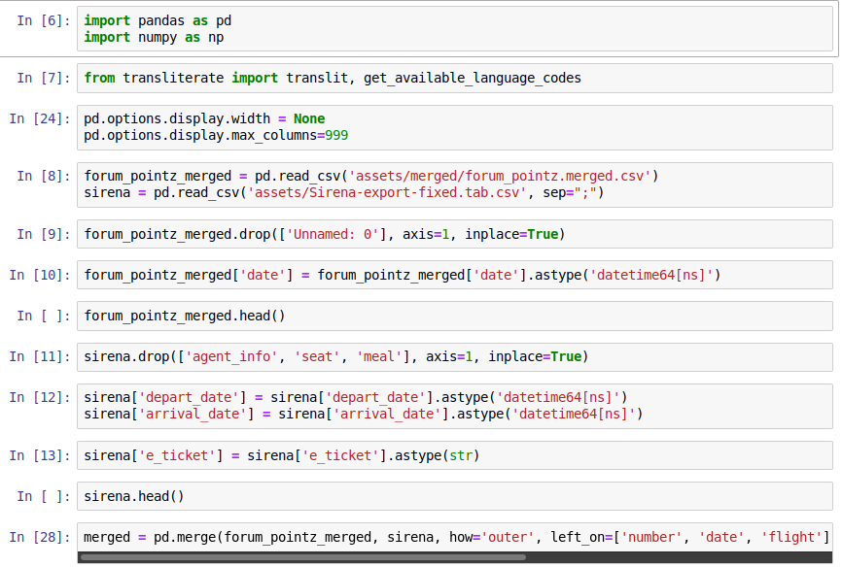
Формирование flat-объекта

Slide 19
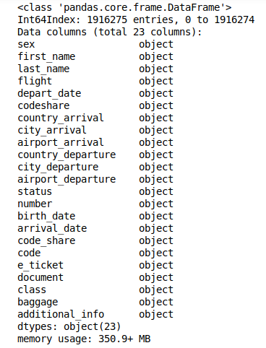
Результаты

Slide 20
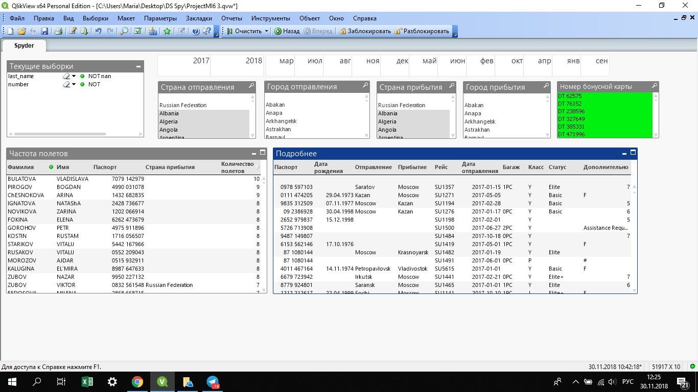
Результаты

Slide 21
Спасибо за внимание!

